Slide 1
Reinforcement Learning Alapú Szabályozás Cukorbetegek Számára
Dénes-Fazakas Lehel

Slide 2
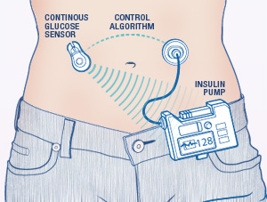
Bevezetés
Mesterséges hasnyálmirigy a kiesett inzulin termelés és szabályozás pótlására.
Jelenleg ilyen eszköz csak prototípusként működik, kereskedelmi forgalomban nem kapható.
A szabályozási algoritmust szeretnénk kiváltani öntanuló mesterséges intelligenciával.
Jobban páciensre szabható terápia.
Folyamatosan képes tanulni.

Slide 3
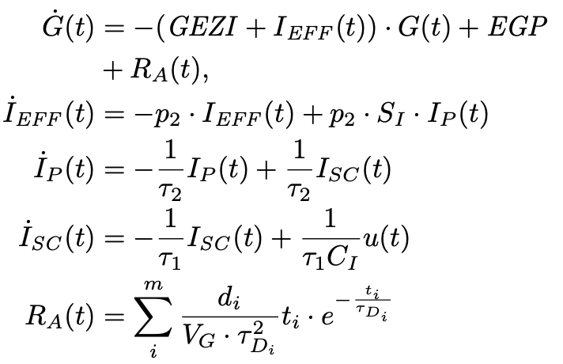
IVP
Identifiable Virtual Patient (IVP) matematikai modell
Képes szimulálni egy cukorbeteg beteget
Adott CHO (étkezés) bevitel
10 azonosított beteg
Néhány betegnek napi és éjszakai paraméterkészlete van
Összesen 17 betegkészletünk volt

Slide 4
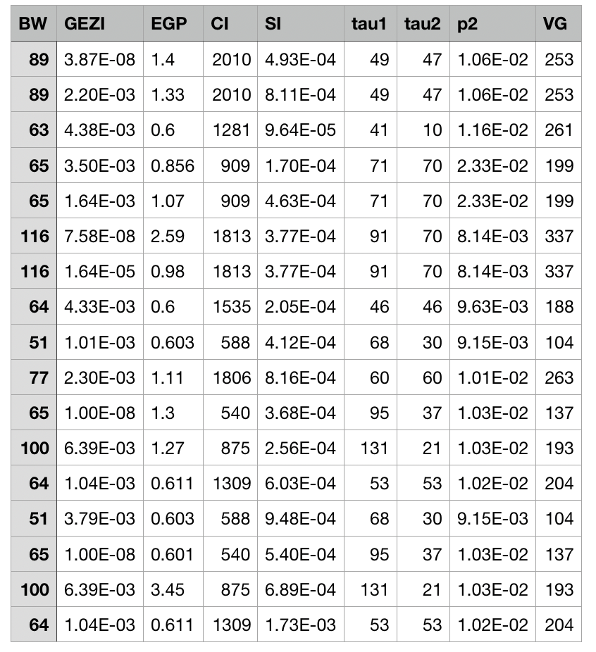
Az adathalmaz

Slide 5
Megerősitéses tanulás
Félig felügyelt tanulás
Ügynök
Környezet
Jutalom
Akciótér
Megfigyelési tér
Stratégia
Akció
Állapot
1979-ben vezették be.

Slide 6
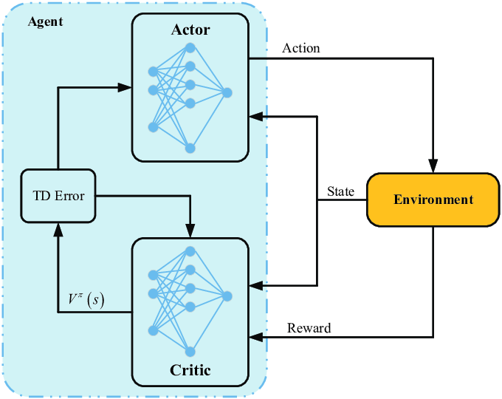
Actor Critic
2 különálló neurális hálózattal rendelkezik
Actor rész
Kritikus rész
On-policy algoritmus
Notes:
Az MPC a nominális (115mg/dl)-es vércukorszinttől való eltérést és a bazális inzulinszinttől való eltérést penalizál a képen látható módon.

Slide 7
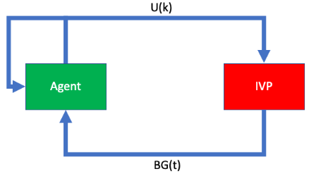
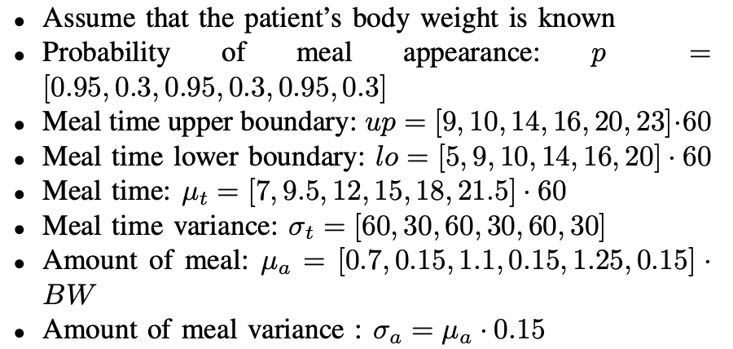
Környezetünk
Zárt hurok
U(k) hatás (inzulin)
IVP a környezet
Az ágens egy PPO (Proximal Policy Optimization)
BG(t) az állapot (vércukorszint)
A cselekvési tér 0 és 18 U/h között van
A megfigyelési tér 2 elemet tartalmaz a korábbi vércukor- és inzulinbevitelt
Meal generator
Notes:
Függetlenül a CGM szenzorzajtól hasonlóan csökken a becslési hiba a szénhidráttartalmat és az időállandót tekintve is. Nagyjából a második félórától tekinthető megbízhatónak a becslés. 2 óra után már nincs javulás (a felszívódás megtörtént nincs plusz információ onnantól kezdve.)

Slide 8
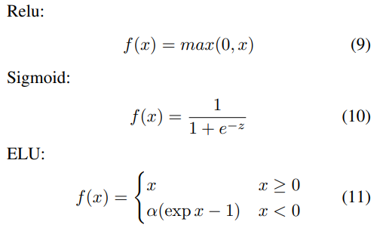
Reward functions
Kísérleti paraméterek
Neuronszám:
64
128
256
512
Aktivációs függvények:
Relu
ELU
Sigmoid
None (nincs aktiváció)
Notes:
Alul és felülbecslése az időállandóknak fordított hatása van rövid és hosszútávon. Szénhidrátbecslésnél nincs ilyen, alulbecslés alacsonyabb vércukorszintet, túlbecslés magasabbat okoz.

Slide 9
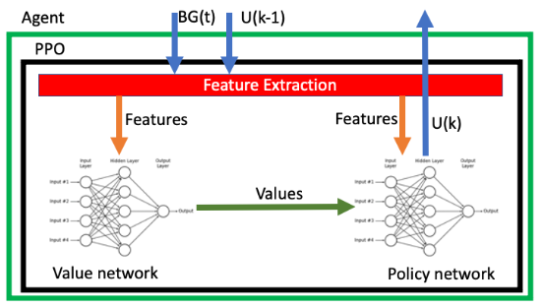
Az ügynök
PPO (Proximal Policy Optimization) modell
2 rejtett réteg
Actor és Critic hálózatok külön vannak választva
Actor és Critic hálózati struktúrák azonosak
Notes:
Felül az MDI terápiával és utána zárthurkú terápiával megvalósult vércukortrajektória. Lila nyilak szénhidrátbevitelek, zöld inzulin. Alul a becsült modell predikciós hibája, új szénhidrátbevitelkor mindig hirtelen megnő, majd a több mérési adattal lecsökken. CGMS zaj nélkül ez a lecsengés látványosabb és gyorsabb. Ennek ellenére a kontroll minősége CGM-mel és nélkül is hasonló eredményt adott (folytonos és szaggatott vonal a felső képen).

Slide 10
Tanítási tesztelési esetek
Tanítási:
1 napos szimuláció.
Véletlenszerű étkezési sémát generáltunk.
A beteg paraméterei állandóak voltak.
Csak az étkezések időpontját és szénhidráttartalmának mennyiségét változtattuk.
Tesztelési:
3 véletlenszerűen és kézzel generált étkezési séma.
A beteg paraméterei megegyeztek a tanítási szcenáriók.
10-et véletlenszerűen generáltak, mint a tanítási szakaszban.
3 manuálisan definiált volt:
nincs étkezés (0 g).
óránként 12 g szénhidrát.
egyszeri, nagy étkezés maximális szénhidrátbevitel + 5g, amely a beteg súlyától függ.
Notes:
Felül az MDI terápiával és utána zárthurkú terápiával megvalósult vércukortrajektória. Lila nyilak szénhidrátbevitelek, zöld inzulin. Alul a becsült modell predikciós hibája, új szénhidrátbevitelkor mindig hirtelen megnő, majd a több mérési adattal lecsökken. CGMS zaj nélkül ez a lecsengés látványosabb és gyorsabb. Ennek ellenére a kontroll minősége CGM-mel és nélkül is hasonló eredményt adott (folytonos és szaggatott vonal a felső képen).

Slide 11
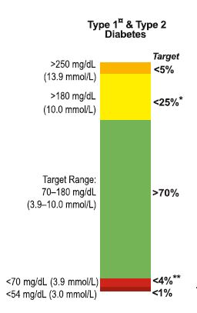
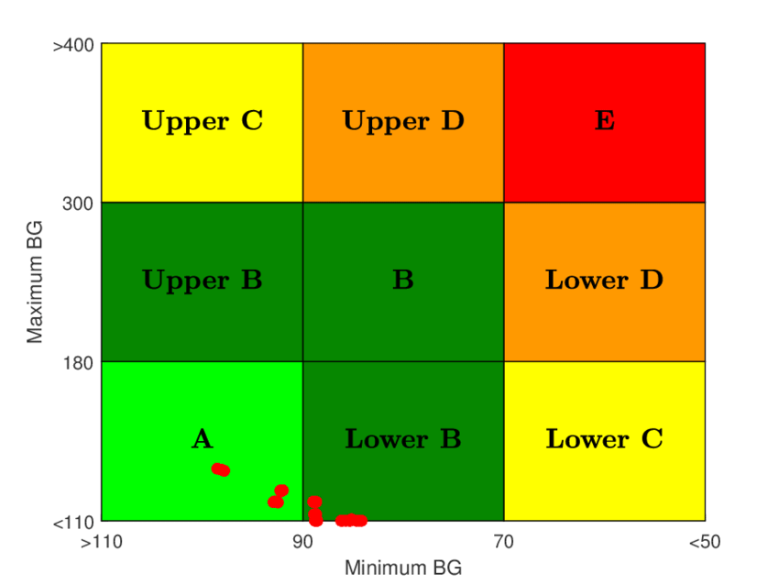
Applied metrics
Control Variability Grid Analisys (CVGA)
A vércukor-koncentráció szélső értékeinek megjelenítése
Az X koordináta a vércukorszint minimális értékét jelöli.
Az Y koordináta a vércukorszint maximális értékét mutatja.
Zónák leírása
Time In Range(TIR)
A célzónában töltött idő százalékos aránya
A céltartomány 70 és 180 (mg/dl) között van. A 70 (mg/dl) alatt töltött idő a tartomány alatti idő (TBR).
A 180 (mg/dl) feletti idő a tartomány feletti idő (TAR).
Az 54 (mg/dl) alatti tartomány
250 (mg/dl) feletti tartomány
Notes:
Felül az MDI terápiával és utána zárthurkú terápiával megvalósult vércukortrajektória. Lila nyilak szénhidrátbevitelek, zöld inzulin. Alul a becsült modell predikciós hibája, új szénhidrátbevitelkor mindig hirtelen megnő, majd a több mérési adattal lecsökken. CGMS zaj nélkül ez a lecsengés látványosabb és gyorsabb. Ennek ellenére a kontroll minősége CGM-mel és nélkül is hasonló eredményt adott (folytonos és szaggatott vonal a felső képen).

Slide 12
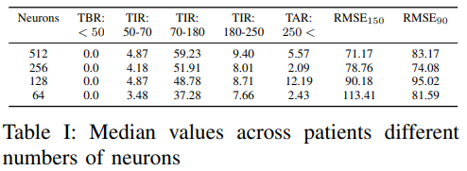
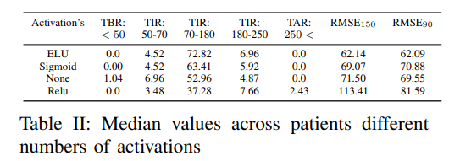
Eredmények 1
Notes:
Felül az MDI terápiával és utána zárthurkú terápiával megvalósult vércukortrajektória. Lila nyilak szénhidrátbevitelek, zöld inzulin. Alul a becsült modell predikciós hibája, új szénhidrátbevitelkor mindig hirtelen megnő, majd a több mérési adattal lecsökken. CGMS zaj nélkül ez a lecsengés látványosabb és gyorsabb. Ennek ellenére a kontroll minősége CGM-mel és nélkül is hasonló eredményt adott (folytonos és szaggatott vonal a felső képen).

Slide 13
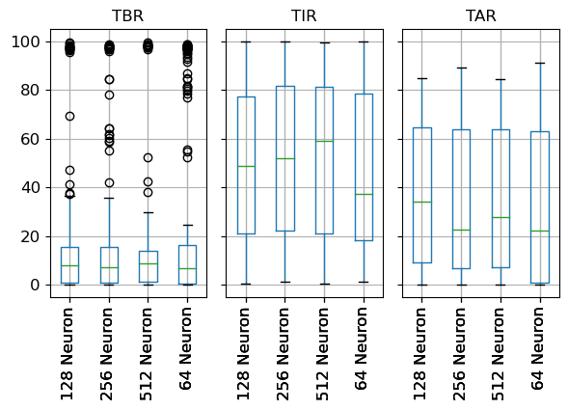
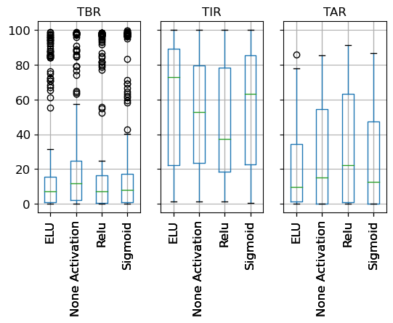
Eredmények 2
Notes:
Felül az MDI terápiával és utána zárthurkú terápiával megvalósult vércukortrajektória. Lila nyilak szénhidrátbevitelek, zöld inzulin. Alul a becsült modell predikciós hibája, új szénhidrátbevitelkor mindig hirtelen megnő, majd a több mérési adattal lecsökken. CGMS zaj nélkül ez a lecsengés látványosabb és gyorsabb. Ennek ellenére a kontroll minősége CGM-mel és nélkül is hasonló eredményt adott (folytonos és szaggatott vonal a felső képen).

Slide 14
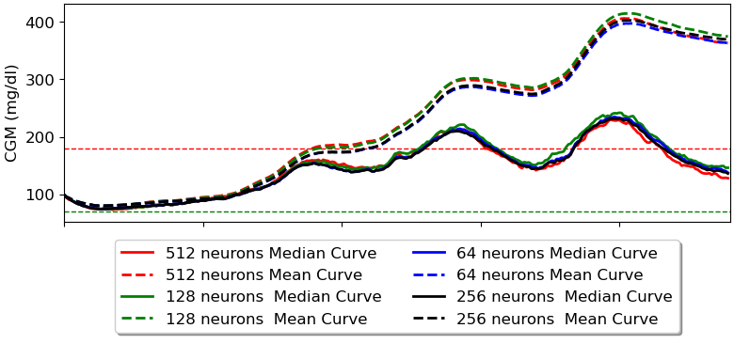
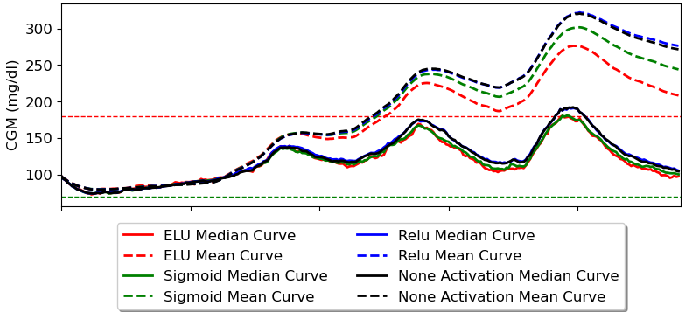
Eredmények 3
Notes:
Felül az MDI terápiával és utána zárthurkú terápiával megvalósult vércukortrajektória. Lila nyilak szénhidrátbevitelek, zöld inzulin. Alul a becsült modell predikciós hibája, új szénhidrátbevitelkor mindig hirtelen megnő, majd a több mérési adattal lecsökken. CGMS zaj nélkül ez a lecsengés látványosabb és gyorsabb. Ennek ellenére a kontroll minősége CGM-mel és nélkül is hasonló eredményt adott (folytonos és szaggatott vonal a felső képen).

Slide 15
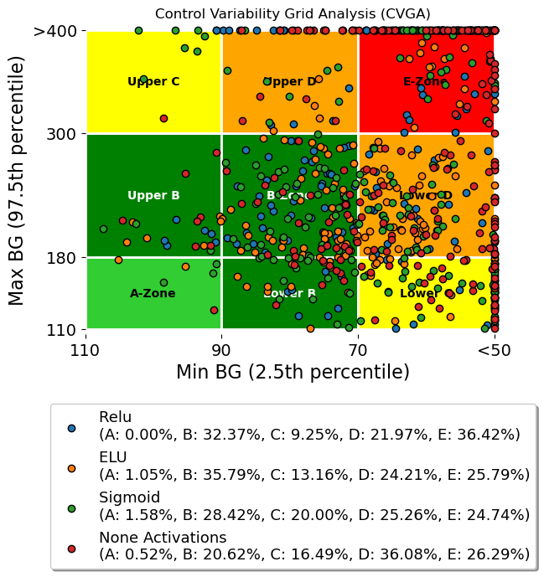
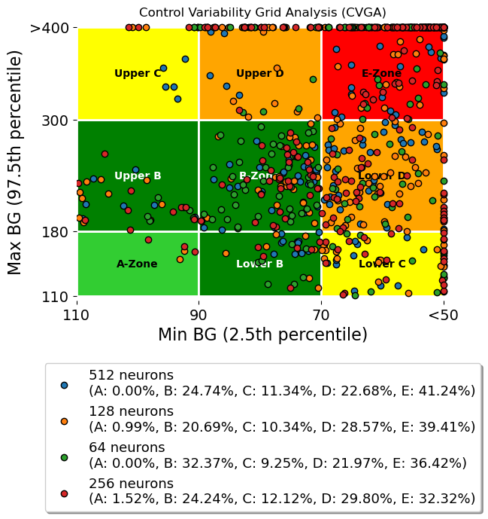
Eredmények 4
Notes:
Felül az MDI terápiával és utána zárthurkú terápiával megvalósult vércukortrajektória. Lila nyilak szénhidrátbevitelek, zöld inzulin. Alul a becsült modell predikciós hibája, új szénhidrátbevitelkor mindig hirtelen megnő, majd a több mérési adattal lecsökken. CGMS zaj nélkül ez a lecsengés látványosabb és gyorsabb. Ennek ellenére a kontroll minősége CGM-mel és nélkül is hasonló eredményt adott (folytonos és szaggatott vonal a felső képen).

Slide 16
Következtetések
A szimulációs idő túl rövid
A modellek elkerülik a hipoglikémiát a szabályozás felsőbb tartományok felé, a hiperglikémia irányába történő elmozdulásának árán.
A végső stratégia a tényleges betegjellemzőktől függött
A CMG-zaj befolyásolja a modell teljesítményét
Az aktivációs függvény jobban befolyásolja a modell teljesítményét
Mélyebb hálózat, ELU aktiváció
Jövő:
Mélyebb hálózat.
Hosszabb szimulációs tranziens forgatókönyv.
Az RL ágens regularizálása.
Speciális neurális hálózat az alacsonyabb testsúlyú betegek számára
Notes:
Felül az MDI terápiával és utána zárthurkú terápiával megvalósult vércukortrajektória. Lila nyilak szénhidrátbevitelek, zöld inzulin. Alul a becsült modell predikciós hibája, új szénhidrátbevitelkor mindig hirtelen megnő, majd a több mérési adattal lecsökken. CGMS zaj nélkül ez a lecsengés látványosabb és gyorsabb. Ennek ellenére a kontroll minősége CGM-mel és nélkül is hasonló eredményt adott (folytonos és szaggatott vonal a felső képen).

Slide 17
Köszönöm a figyelmet!

